Slide 1
Proteinogen aminokislotalar.

Slide 2
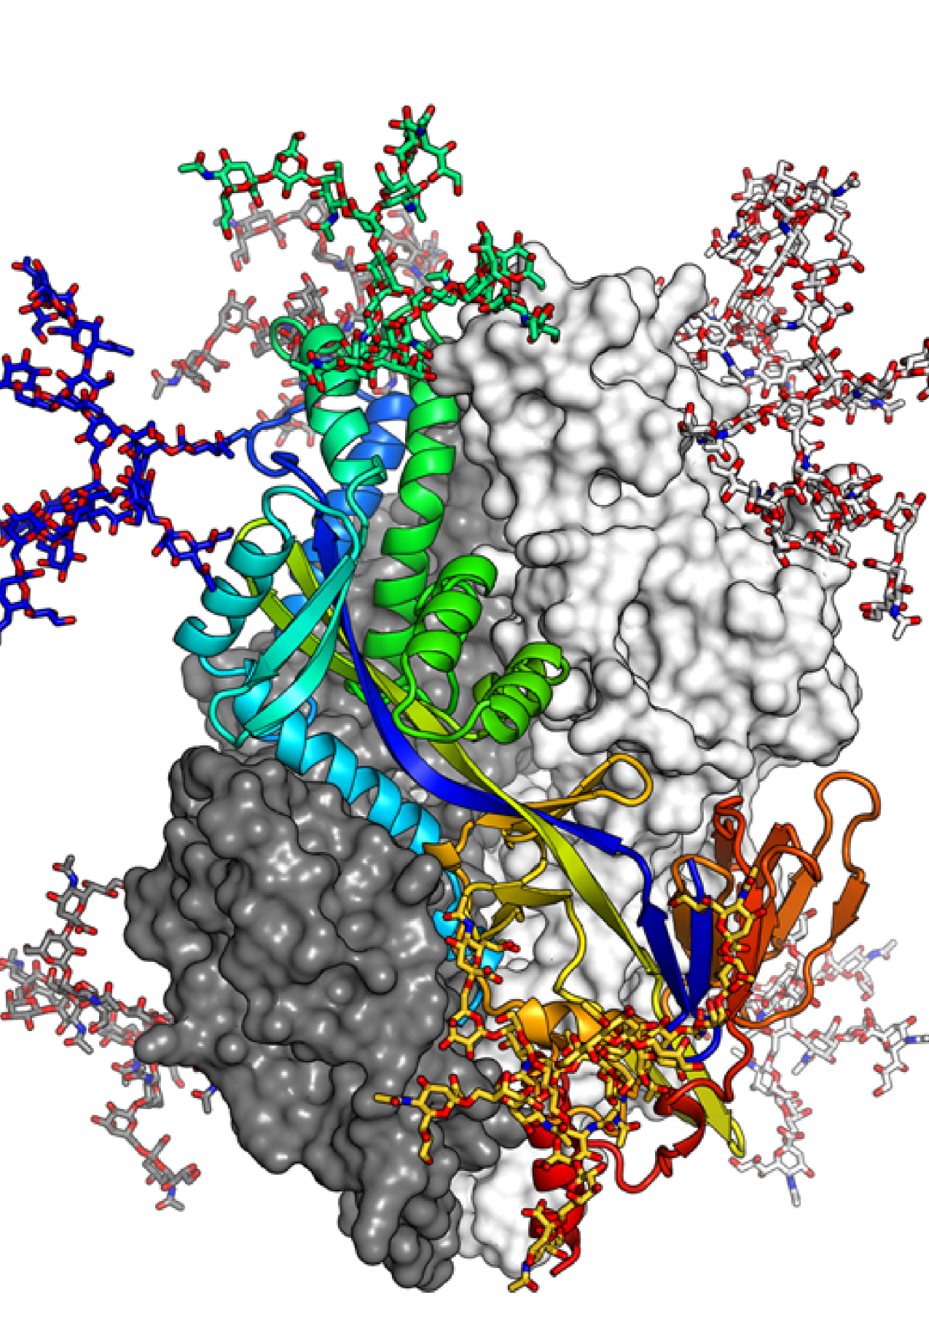
KIrish
Oqsillar barcha tirik organizmlar uchun asosiy biomolekulalar hisoblanadi.
Oqsillar aminokislotalardan tashkil topgan.
Proteinogen aminokislotalar – tabiiy ravishda oqsillarning tarkibiga kiruvchi 20 ta aminokislotadir.
Ular genetik kod orqali kodlanadi va ribosomal oqsil sintezida ishtirok etadi.

Slide 3
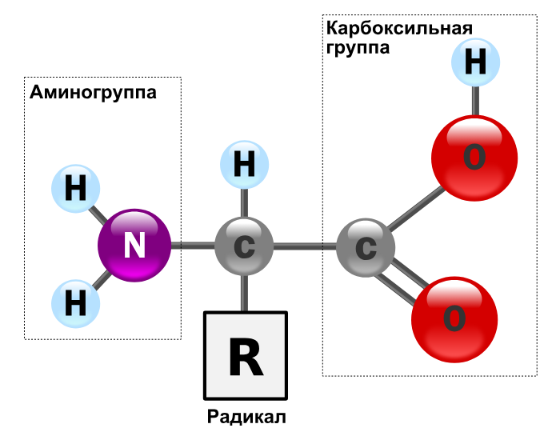
Aminokislotalarning umumiy tuzilishi.
Barcha aminokislotalar quyidagi tuzilishga ega:
Aminoguruh (-NH₂)
Karboksil guruh (-COOH)
Yon zanjir (R-guruh) – aminokislotaning xususiyatlarini belgilaydi.
Umumiy formulasi:
H2N-CHR-COOH
Yon zanjirga qarab aminokislotalar har xil xususiyatlarga ega bo‘ladi.

Slide 4
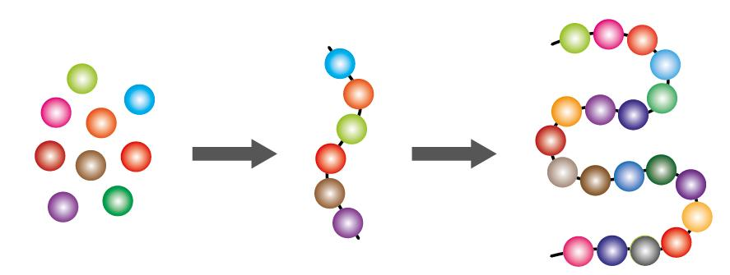
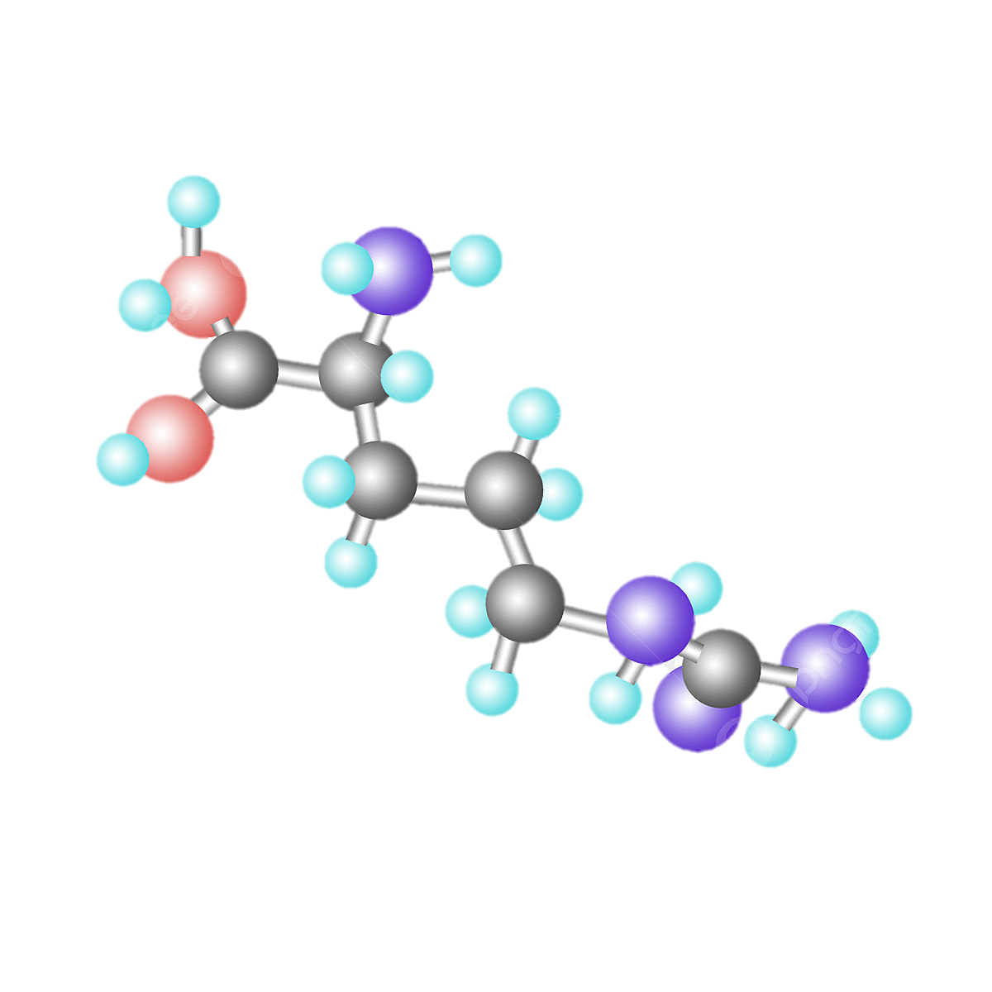
Protogenli aminokislotalarning tasnifi.
Proteinogen aminokislotalar 20 ta aminokislotadir, bu genetik kod bilan kodlanganligi va oqsillarga tarjima jarayoniga kiritilganligi bilan farqlanadi. Ularning yon zanjirlarining strukturasi va polaritesiga qarab tasniflanadi.
Aminokislotalar quyidagi mezonlar bo‘yicha tasniflanadi:
a) Muhimlik darajasiga ko‘ra:
1. Muhim (essensial) aminokislotalar – organizm tomonidan sintez qilinmaydi, oziq-ovqat orqali olinadi.
2. Nomuhim aminokislotalar – organizmda sintez qilinadi.
Quyida esa aminokislotalarning oqsil sintezidagi bosqichlari ko‘rsatilgan:
Aminokislota Peptid Oqsil

Slide 5
Gistidin
lizin
Valin
leysin
Izoleysin
triptofan
treonin
Fenilalanin
metionin
Alanin
Asparagin
aspartat
Glutamin
Glitsin
Prolin
Serin
Arginin
Sistein
Glutmin
Tirozin
Muhim bo’lmagan aminokislotalar
Muhim aminokislotalar
Shartli ravishda muhim aminokislotalar

Slide 6
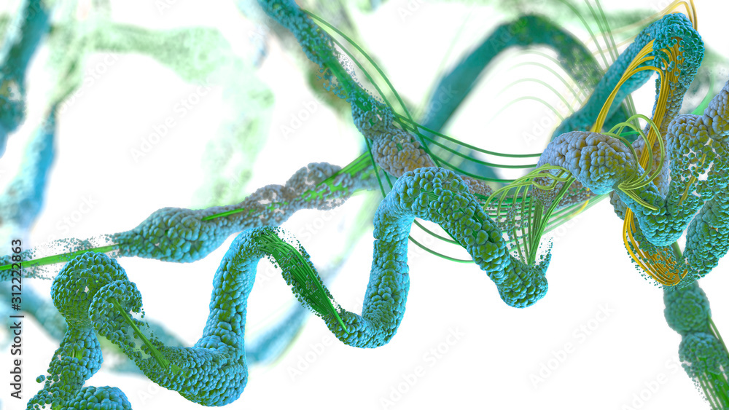
b)yon zarjirning tuzilishiga ko’ra:
Gidrofob aminokislotalar
Alanin, Valin, Leysin, Izoleysin, Fenilalanin, Prolin, Metionin.
Musbat zaryadlangan aminokislotalar
Lizin, Arginin, Gistidin.
Manfiy zaryadlangan aminokislotalar
Glutamat, Aspartat.
Gidrofil aminokislotalar
Glutamin, Asparagin, Serin, Tirozin.

Slide 7
Proteinogen aminokislotalar RNK dan translatsiya jarayonida oqsillarga biosintetik tarzda kiritilgan aminokislotalardir. "Proteinogen" so'zi "oqsil hosil qiluvchi" degan ma'noni anglatadi. Ma'lum bo'lgan hayot davomida 22 ta genetik kodlangan (proteinogen) aminokislotalar, standart genetik kodda 20 va maxsus tarjima mexanizmlari bilan birlashtirilishi mumkin bo'lgan qo'shimcha 2 ( selenosistein va pirolizin ) mavjud.
Aksincha, proteinogen bo'lmagan aminokislotalar oqsillarga qo'shilmagan (masalan , GABA , L -DOPA yoki triiodotironin ), genetik kodlangan aminokislota o'rniga noto'g'ri kiritilgan yoki to'g'ridan-to'g'ri va izolyatsiya qilingan standart uyali mexanizmlar (masalan, gidroksiprolin ) tomonidan ishlab chiqarilmaydigan aminokislotalardir. Ikkinchisi ko'pincha oqsillarning translatsiyadan keyingi modifikatsiyasidan kelib chiqadi. Ba'zi proteinogen bo'lmagan aminokislotalar ribosoma bo'lmagan peptid sintetazalari tomonidan sintez qilinadigan ribosoma bo'lmagan peptidlarga kiritilgan.
Eukariotlarda atigi 21 ta proteinogen aminokislotalar, standart genetik kodning 20 tasi va selenotsistein mavjud . Odamlar ulardan 12 tasini bir-biridan yoki oraliq metabolizmning boshqa molekulalaridan sintez qilishlari mumkin. Qolgan to'qqiztasini iste'mol qilish kerak (odatda ularning oqsil hosilalari sifatida) va shuning uchun ular muhim aminokislotalar deb ataladi .
Proteinogen aminokislotalar ribozim autoaminoatsilatsiya tizimlari tomonidan tan olinishi mumkin bo'lgan aminokislotalar to'plami bilan bog'liq ekanligi aniqlandi . [ 4 ] Shunday qilib, proteinogen bo'lmagan aminokislotalar nukleotidlarga asoslangan hayot shakllarining kontingent evolyutsion muvaffaqiyati bilan istisno qilingan bo'lar edi. Ba'zi o'ziga xos proteinogen bo'lmagan aminokislotalarning nima uchun odatda oqsillarga qo'shilmasligini tushuntirish uchun boshqa sabablar taklif qilindi;

Slide 8
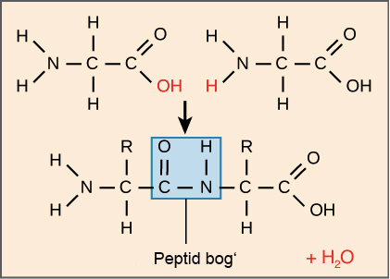
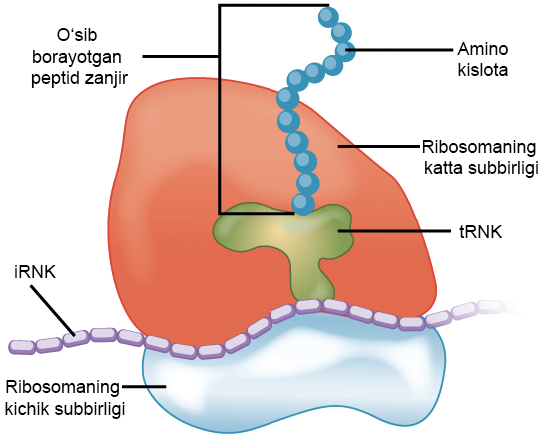
Peptid bog‘lari va oqsil sintezi
Aminokislotalar bir-biri bilan peptid bog‘lari orqali ulanadi.
Peptid bog‘i hosil bo‘lish reaksiyasi kondensatsiya reaksiyasi hisoblanadi.
Oqsil sintezida ribosomalar ishtirok etadi.

Slide 9
Proteinogen aminokislotalarning biologik vazifalari.
Oqsillar sintezida qatnashish.
Fermentlar tarkibiga kirish. Ko‘plab fermentlar aminokislotalardan tashkil topgan.
Gormonlar sintezida qatnashish. Masalan, tirozin → adrenalin, dopamin.
Neyrotransmitter sifatida ishtirok etish. Glutamat va GABA asab signallarini uzatadi.
Energiya manbai. Kerakli sharoitda aminokislotalar parchalanib ATF hosil qiladi.

Slide 10
Proteinogen va no-proteinogen aminokislotalarning farqi.
Proteinogen aminokislotalar – genetik kod bilan belgilangan va ribosomal oqsillar tarkibiga kiradi.
No-proteinogen aminokislotalar – genetik kod orqali kodlanmaydi, lekin biologik jarayonlarda ishtirok etadi.
Masalan, GABA (gamma-aminobutirik kislota), ornitin, selenosistein.

Slide 11
Quyida proteinogen aminokislotalarning kashf etilishi va tadqiq etilishi bosqichlari haqida ma'lumot berilgan:
YIL | Kashfiyot
1806 yil | Asparagin birinchi bo‘lib ajratib olingan aminokislota bo‘ldi. Uni fransuz olimlari Louis Nicolas Vauquelin va Pierre Jean Robiquet lavlagi sharbatidan ajratib olishdi.
1810 yil | Sistein va glitsin ajratib olindi.
1820 yil | Oqsillarning tarkibiy qismlaridan biri sifatida leysin va fenilalanin aniqlandi.
1902 yil | Nemis kimyogarlari Emil Fischer va Franz Hofmeister aminokislotalarning peptid bog‘lari orqali oqsillarni hosil qilishini aniqladilar.
1930 yil | Xromatografiya va elektroforez usullari yordamida aminokislotalar yaxshiroq ajratila boshlandi.

Slide 12
Новаторские решения
YIL | KASHFIYOT
1940 YIL | Oqsil sintezi va aminokislotalarning metabolizmdagi roli o‘rganildi.
1953 YIL | Jeyms Uotson va Frensis Krik DNKning ikki spiral tuzilishini aniqlashdi, bu esa genetik kod va oqsil sintezini tushunishda muhim qadam bo‘ldi.
1955 YIL | Frederik Sanger inson insulin oqsilining tuzilishini aniqladi. Bu aminokislotalarning oqsillar tarkibida qanday joylashganligini tushunish uchun katta yutuq bo‘ldi.
1961 YIL | Marshall Nirenberg va Heinrich Matthaei genetik kodning sirini ochishdi: har bir aminokislota uchta nukleotiddan iborat kodon bilan kodlanishi aniqlandi.
1970-1980 YILLAR | Proteinogen aminokislotalarning sintetik analoglari sintez qilina boshlandi.
1990 YIL | Gen muhandisligi va rekombinant DNK texnologiyasi yordamida aminokislotalarning sintezi va modifikatsiyasi rivojlandi.
2000 YILDAN HOZIRGACHA | Sun'iy aminokislotalarni kiritish orqali yangi funksional oqsillar yaratish va aminokislotalarning terapevtik qo‘llanilishi bo‘yicha keng tadqiqotlar olib borilmoqda.

